Slide 1




Първи стъпки в кодирането
Да напишем първата си програма със C# и Visual Studio
сорс код
СофтУни
трейнърски екип
Софтуерен университет
http://softuni.bg

Slide 2

Съдържание
Какво означава да програмираме?
Първа програмка със C# и Visual Studio
Да направим конзолна програма
Създаване на конзолна C# програма
Стартиране на програмата
Тестване в judge системата
Да напишем графична програма
Да напишем уеб приложение

Slide 3



Какво означава "да програмираме"?

Slide 4
Какво означава "програмиране"?
Да "програмираме" означава да даваме команди на компютъра какво да прави
Командите се подреждат една след друга
Така те образуват "компютърна програма"
Компютърната програма е поредица от команди
Програмите се пишат на език за програмиране
Например C#, Java, JavaScript, Python, PHP, C, C++, …
Използва се среда за програмиране (например Visual Studio)

Slide 5
Компютърна програма – примери
Програма, която свири музикалната нота "ла" (за 0.5 секунди)
Програма, която свири поредица от музикални ноти:
Програма, която конвертира от левове в евро:
Console.Beep(432, 500);
for (int i = 200; i <= 4000; i += 200)
Console.Beep(i, 100);
var leva = int.Parse(Console.ReadLine());
var euro = leva / 1.95583;
Console.WriteLine(euro);

Slide 6
Компютърни програми
Програма == последователност от команди
Съдържа команди, пресмятания, проверки, повторения, …
Програмите се пишат в текстов формат
Текстът на програмата се нарича сорс код
Сорс кодът се компилира до изпълним файл
Например Program.cs се компилира до Program.exe
Или се изпълнява директно
Например JavaScript сорс кодът се изпълнява от уеб браузъра

Slide 7
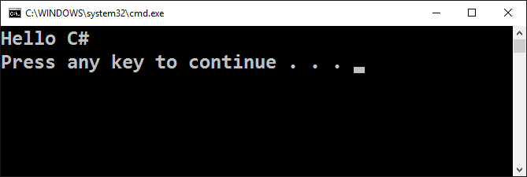
Да направим конзолна програмка

Slide 8
Среда за разработка
За да програмирате, ви трябва среда за разработка
Integrated Development Environment (IDE)
За C# → Visual Studio; за Java → Eclipse; за PHP → PHP Storm
Инсталирайте си Microsoft Visual Studio Community 2015
https://visualstudio.com/products/visual-studio-community-vs
Може и по-стара версия на Visual Studio
Под Linux и Mac OS X може да се ползва друга среда
MonoDevelop – http://www.monodevelop.com

Slide 9
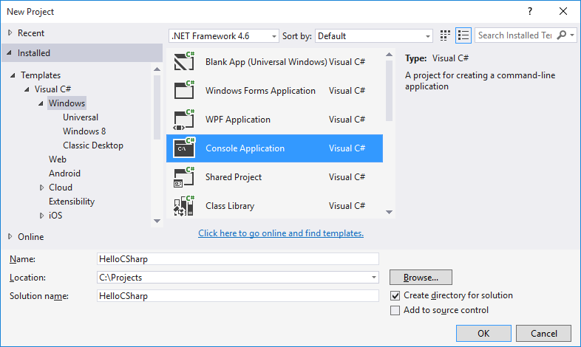
Създаване на конзолна програма
Стартирайте Visual Studio
Нов конзолен проект
[File]→ [New] → [Project] → [Visual C#] → [Windows] → [Console Application]

Slide 10
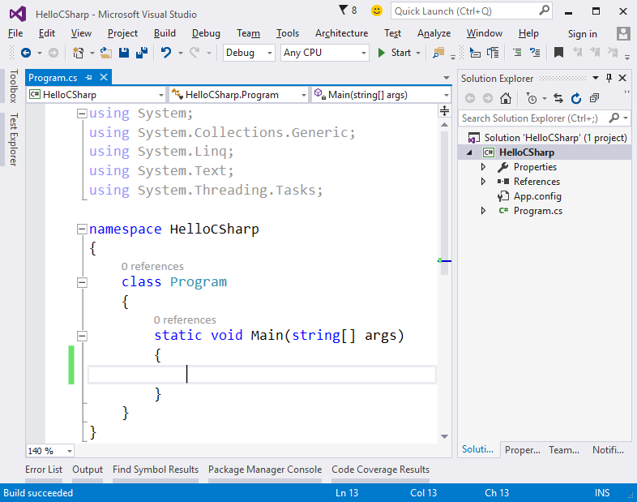
Писане на програмен код
Сорс кодът на програма се пише в секцията Main(string[] args)
Между отварящата и затварящата скоба { }
Натиснете [Enter] след отварящата скоба {
Кодът на програмата се пише отместен навътре

Slide 11
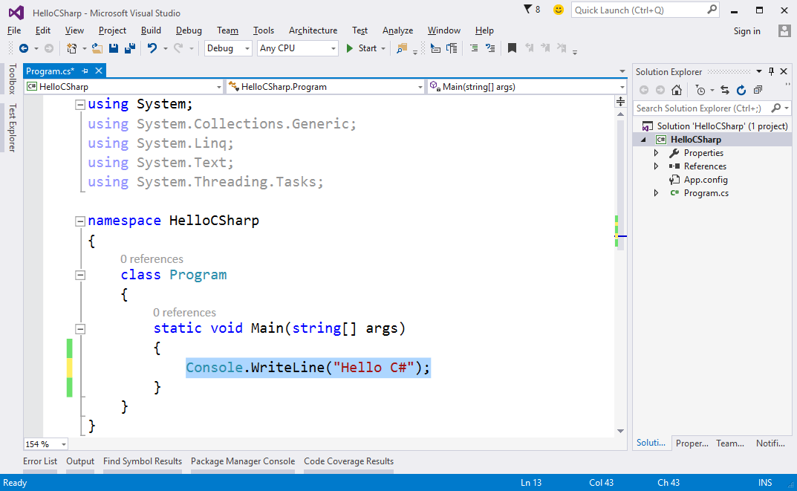
Писане на програмен код (2)
Напишете следния код:
Console.WriteLine("Hello C#");

Slide 12
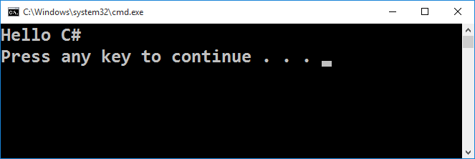
Стартиране на програмата
За стартиране на програмата натиснете [Ctrl + F5]
Ако няма грешки, програмата ще се изпълни
Резултатът ще се изпише на конзолата (в черния прозорец):

Slide 13
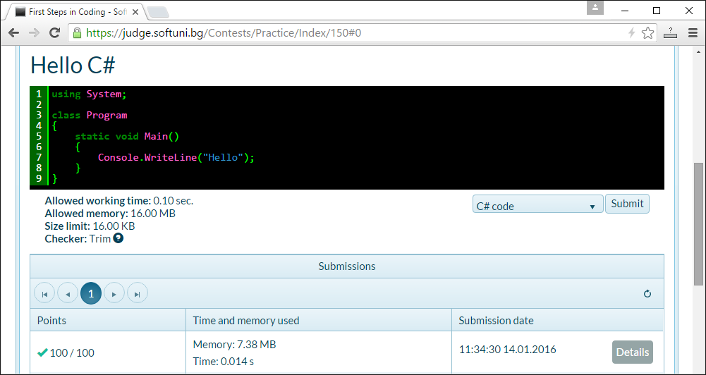
Тестване на програмата в Judge
Тествайте кода си в онлайн judge системата:
https://judge.softuni.bg/Contests/150/First-Steps-in-Coding

Slide 14
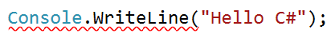
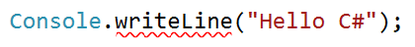
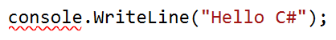
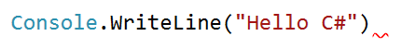
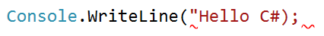
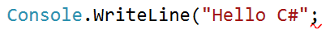
Типични грешки в C# програмите
Писане извън тялото на Main() метода:
Бъркане на малки и главни букви:
Липса на ; в края на всяка команда
Липсваща кавичка " или липсваща скоба ( или )

Slide 15
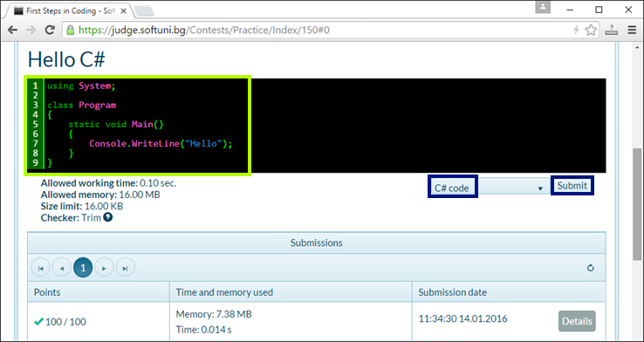
Конзолни програмки със C#
Упражнения в клас (лаб)

Slide 16
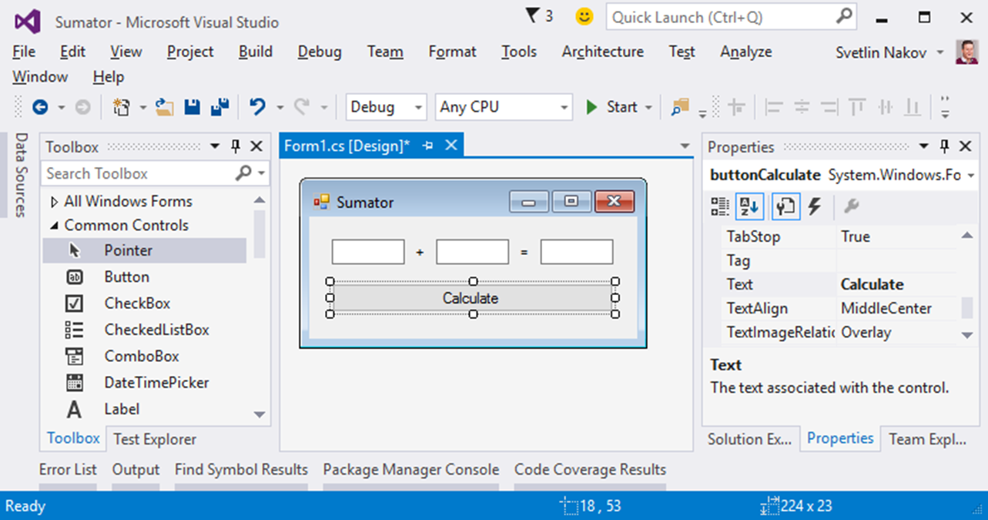
Да направим графична програмка

Slide 17
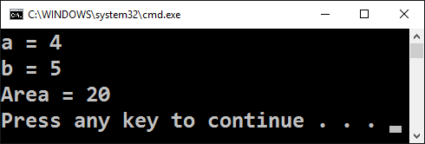
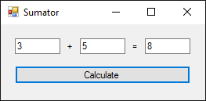
Конзолни и настолни приложения
Конзолните приложения четат входните си данни и отпечатват изхода си на текстова конзола
Настолните (desktop) приложения имат графичен потребителски интерфейс (GUI)

Slide 18
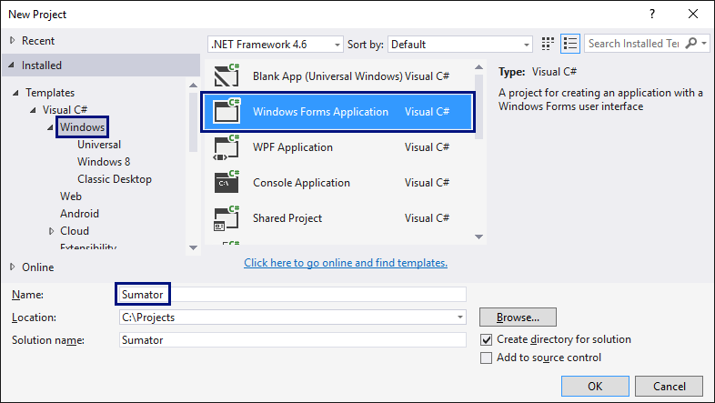
Създаване на Windows Forms приложение

Slide 19
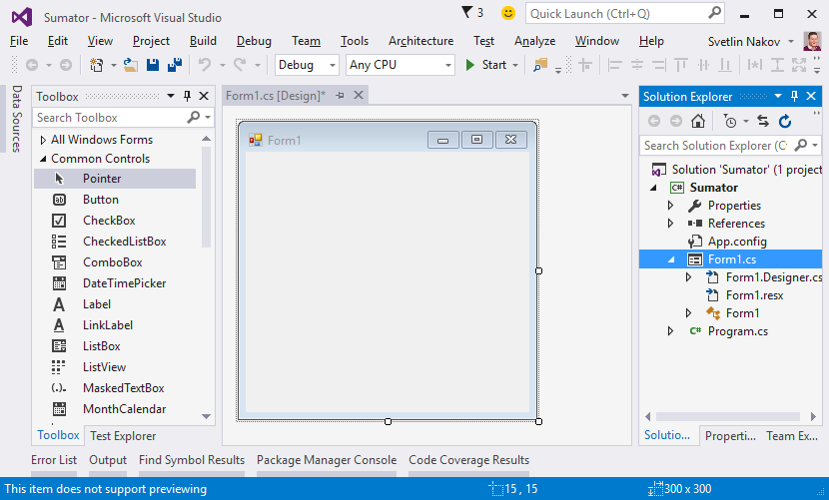
Редактор за потребителски интерфейс

Slide 20
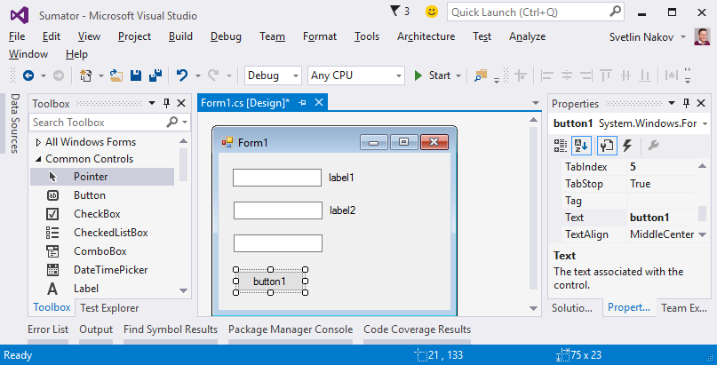
Поставяне на контроли във формата

Slide 21
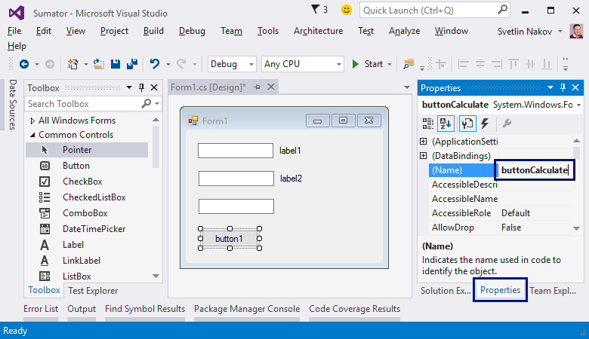
Задаване на имена на контролите
Задаваме имена на текстовите полета: textBox1, textBox2, textBoxSum
Име на бутона: buttonCalculate
Име на формата: FormCalculate

Slide 22
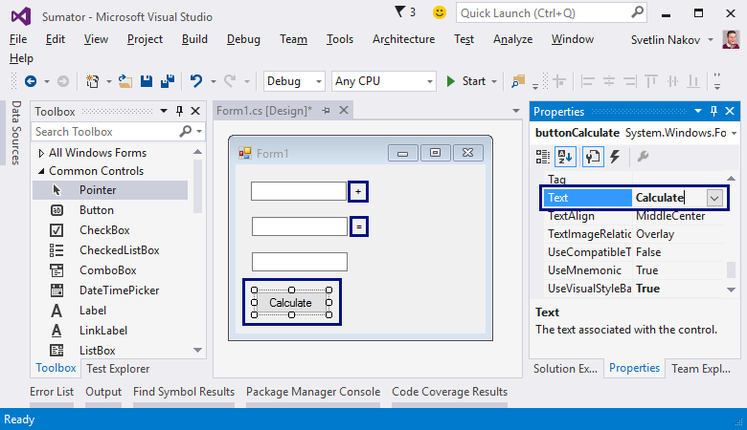
Задаване на заглавия (Text) в контролите
buttonCalculate → "Calculate"
label1 → "+"
label2 → "="
Form1 → "Sumator"

Slide 23

Визуално подреждане на контролите

Slide 24
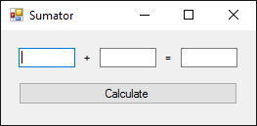
Тестване на приложението
Стартираме приложението с [Ctrl+F5]
Приложението тръгва, но не работи
Не е зададено какво да се случва при натискане на бутона

Slide 25
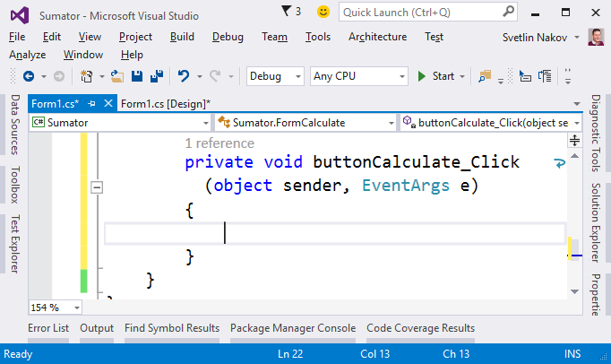
Сумиране на числата
Кликваме 2 пъти върху бутона [Calculate], за да напишем C# кода, който ще сумира числата при натискане на бутона

Slide 26
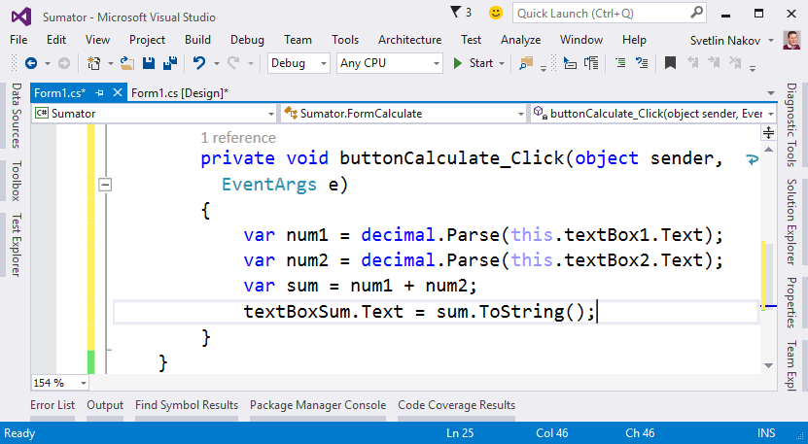
Пишем C# кода за бутона [Calculate]

Slide 27
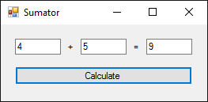
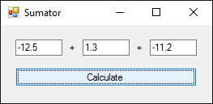
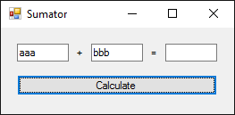
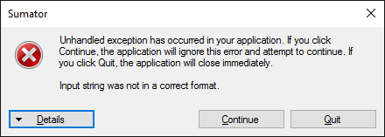
Тестваме приложението
Стартираме с [Ctrl+F5] и тестваме приложението

Slide 28
Промяна в кода: хващане на грешни числа
private void buttonCalculate_Click(object sender, EventArgs e)
{
try
{
var num1 = decimal.Parse(this.textBox1.Text);
var num2 = decimal.Parse(this.textBox2.Text);
var sum = num1 + num2;
textBoxSum.Text = sum.ToString();
}
catch (Exception)
{
textBoxSum.Text = "error";
}
}

Slide 29
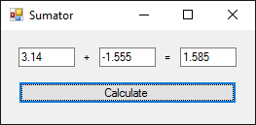
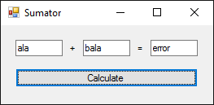
Тестваме приложението отново
Вече приложението работи коректно
При въвеждане на числа, те се сумират коректно
При грешни числа резултатът е "error"

Slide 30
Графично приложение
Упражнение в клас (лаб)

Slide 31
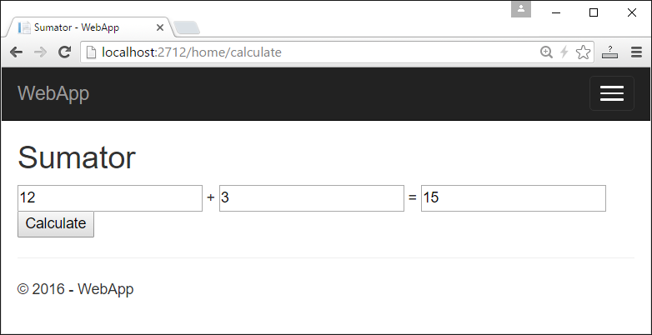
Да направим уеб приложение

Slide 32
Конзолни и уеб приложения
Конзолните приложения четат входните си данни и отпечатват изхода си на текстова конзола
Уеб приложенията ползват уеб-базиран потребителски интерфейс
Работят през уеб браузър и уеб сървър

Slide 33
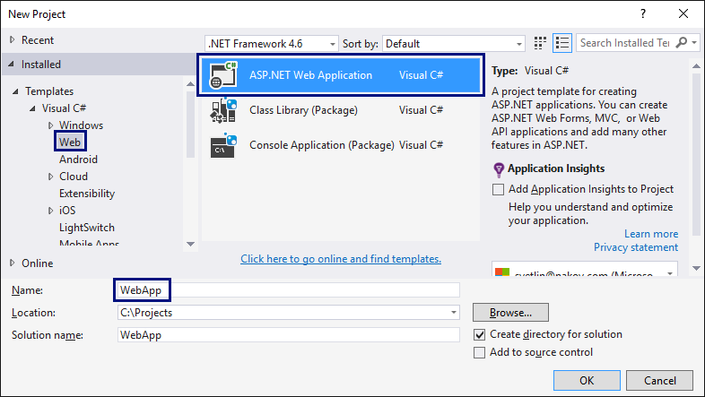
Създаване на уеб приложение

Slide 34
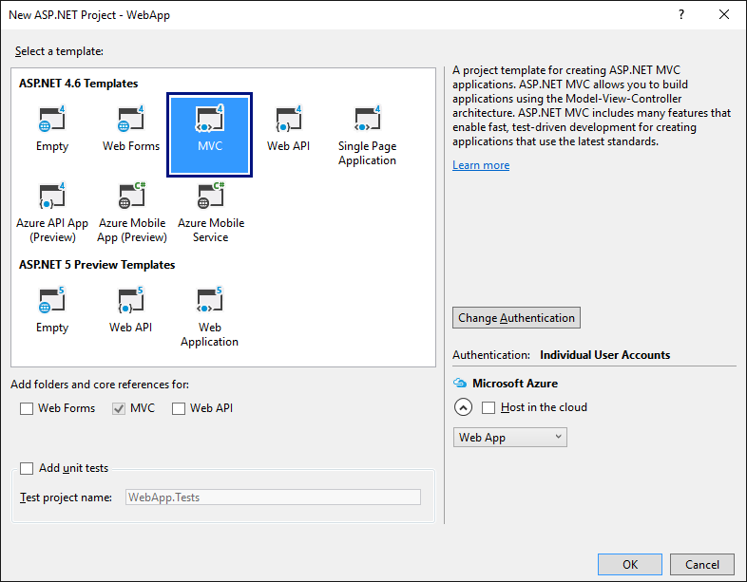
Създаване на уеб приложение (2)

Slide 35
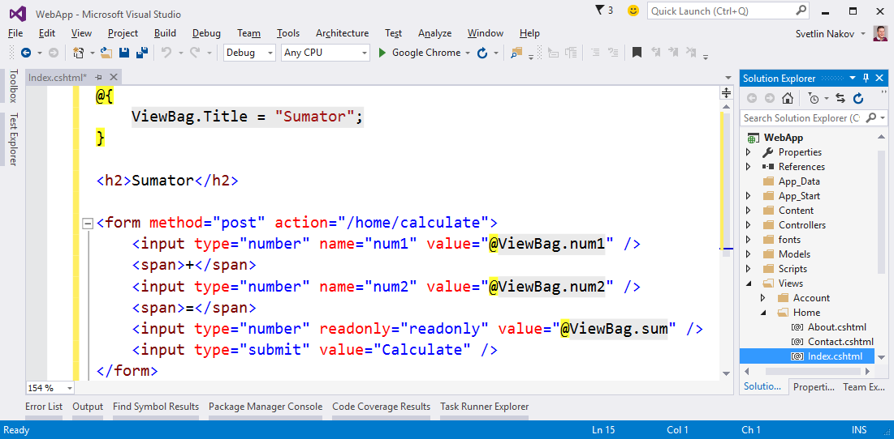
Създаване на изглед: Index.cshtml

Slide 36
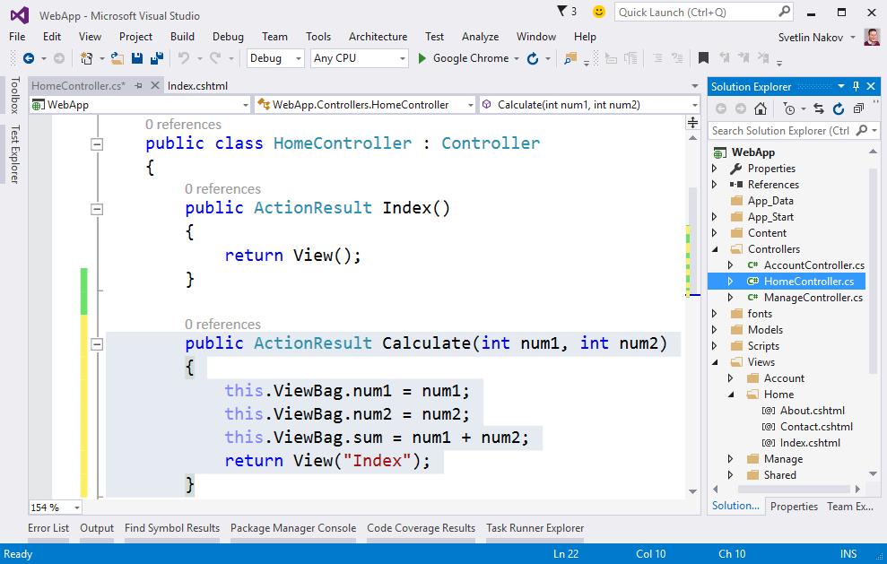
Създаване на действие: HomeCntroller.cs

Slide 37
Стартиране на уеб приложението
Стартираме уеб приложението с [Ctrl+F5]
Тестваме в уеб браузъра с различни числа

Slide 38
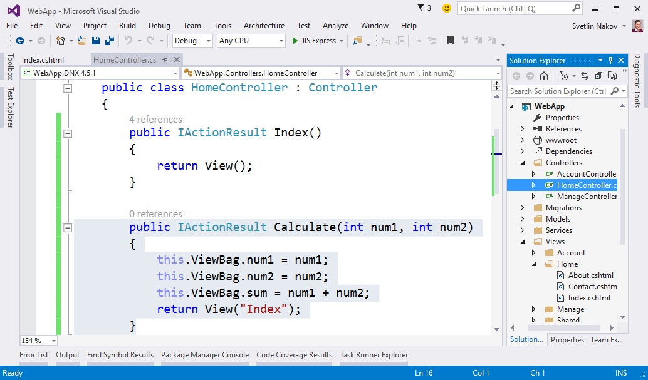
Изграждане на уеб приложение
Упражнение в клас (лаб)

Slide 39

Какво научихме днес?
Програмиране означава да пишеш команди за компютъра
Компютърна програма е поредица команди
Използва се език за програмиране (например C#) + среда за разработка (например Visual Studio)
На C# командите се пишат в частта Main(…)
Печатаме с Console.WriteLine(…), стартираме с [Ctrl+F5]
static void Main(string[] args)
{
Console.WriteLine("Hello");
}

Slide 40









Първи стъпки в кодирането
https://softuni.bg/courses/programming-basics/

Slide 41

Лиценз
Настоящият курс (слайдове, примери, видео, задачи и др.) се разпространяват под свободен лиценз "Creative Commons Attribution-NonCommercial-ShareAlike 4.0 International"
Благодарности: настоящият материал може да съдържа части от следните източници
Книга "Основи на програмирането със C#" от Светлин Наков и колектив с лиценз CC-BY-SA

Slide 42





Безплатни обучения в СофтУни
Фондация "Софтуерен университет" – softuni.org
Софтуерен университет – качествено образование, професия и работа за софтуерни инженери
softuni.bg
СофтУни @ Facebook
facebook.com/SoftwareUniversity
СофтУни @ YouTube
youtube.com/SoftwareUniversity
СофтУни форуми – forum.softuni.bg

